Slide 1
শুভেচ্ছা

Slide 2
হোসাইন মোহাম্মদ সাজ্জাদ
সিনিয়র শিক্ষক
ইউসুফ বহুমুখী কারিগরী উচ্চ বিদ্যালয়
কুমিল্লা।
ই-মেইল: hm_sazzad@yahoo.com
মোবাইল : ০১৫৫৪৩২১৭৩২
পরিচিতি

Slide 3
পাঠ পরিচিতি
শ্রেণি : দশম শ্রেণি
বিষয় : ব্যবসায় পরিচিতি
বিষয়বস্তু : কৃষিজাত পণ্য ও শিল্পজাত পণ্য বাজারজাতকরণ
সময়: ৩৫ মিনিট

Slide 4
নিচের ভিডিও চিত্রটি দেখ

Slide 5
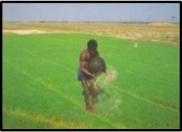
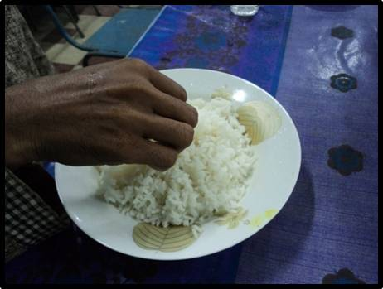
নিচের ছবিগুলো লক্ষ কর
উৎপাদক
২
১
ভোক্তা

Slide 6
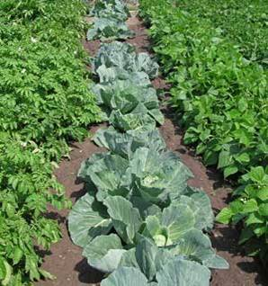
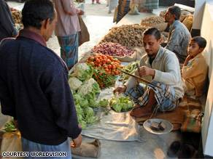
নিচের ছবিগুলো লক্ষ কর
৩
৪
উৎপাদক
খুচরা ব্যবসায়ী
ভোক্তা

Slide 7
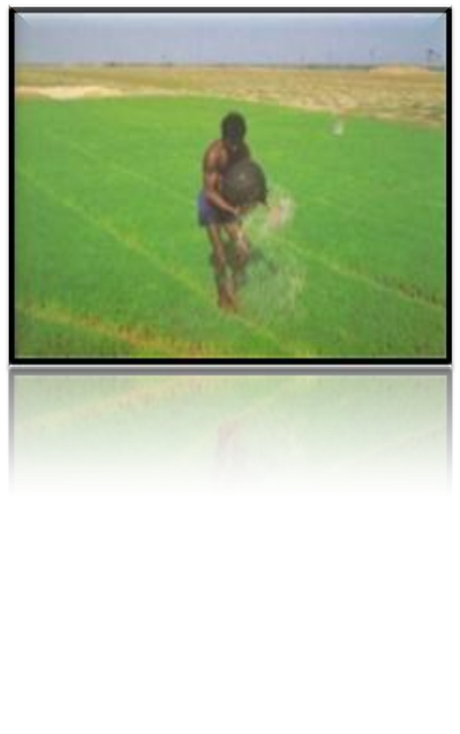
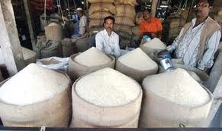
নিচের ছবিগুলো লক্ষ কর
উৎপাদক
ভোক্তা

Slide 8
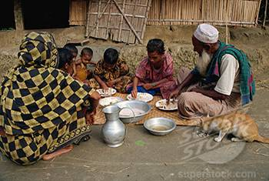
নিচের ছবিগুলো লক্ষ কর
পাইকার
ভোক্তা

Slide 9
কৃষিজাত ও শিল্পজাত পন্য ও তার বন্টন প্রক্রিয়া

Slide 10
আচরণিক উদ্দেশ্য
কৃষিজাত পণ্য ও শিল্পজাত পণ্য বাজারজাতকরণ প্রক্রিয়া বলতে পারবে।
বাংলাদেশের কৃষিজাতপণ্য ও শিল্পজাত পণ্য উল্লেখ করতে পারবে।
বাংলাদেশের কৃষিজাতপণ্য ও শিল্পজাত পণ্যের বাজারজাতকরণ পদ্ধতি বর্ণনা করতে পারবে।

Slide 11
একক কাজ
কৃষিজাতপণ্য ও শিল্পজাতপণ্য বাজারজাতকরণ বন্টনপ্রক্রিয়া খাতায় লিখ।
৫ মিনিট

Slide 12
উৎপাদক-----ভোক্তা
উৎপাদক----খুচরা ব্যবসায় ----ভোক্তা
উৎপাদক----পাইকার----খুচরা----ভোক্তা

Slide 13
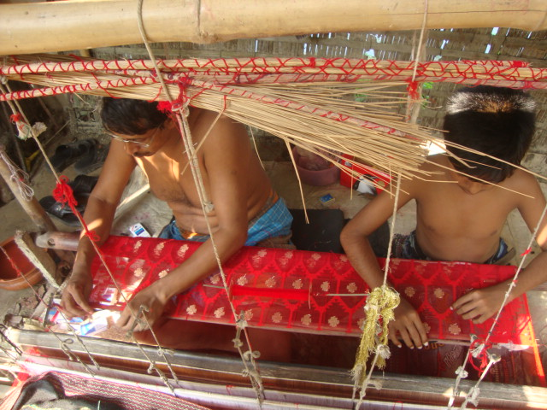
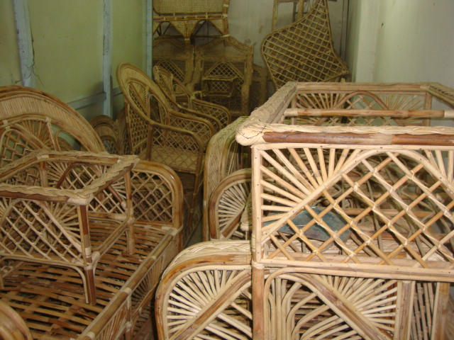
নিচের ছবিগুলো লক্ষ কর
১
২

Slide 14
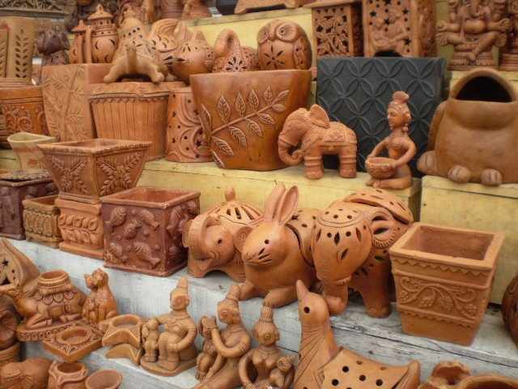
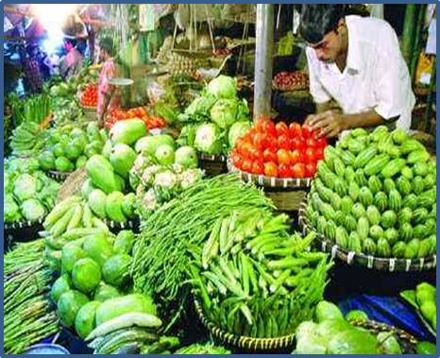
নিচের ছবিগুলো লক্ষ কর
৩
৪

Slide 15
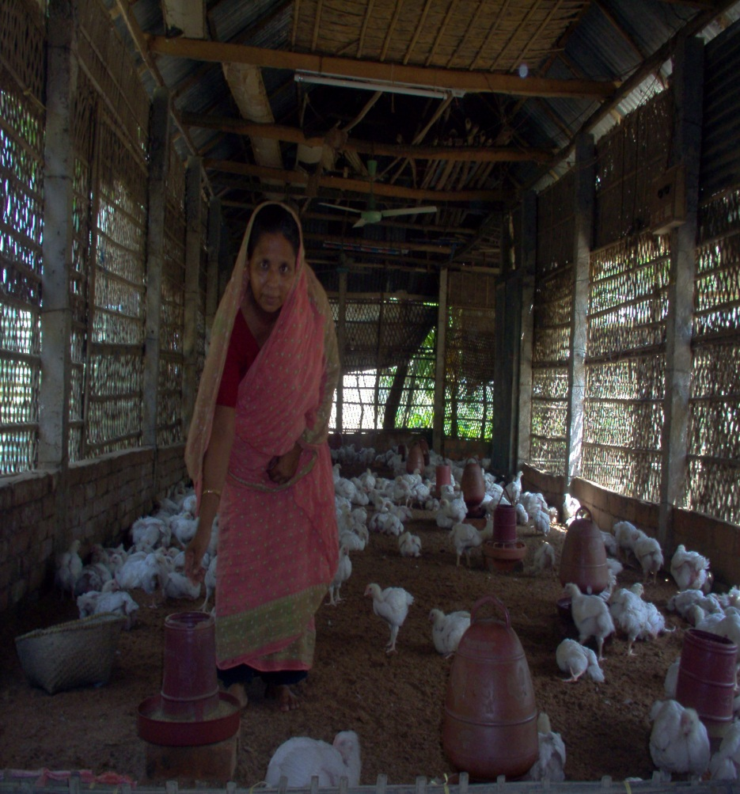
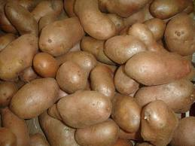
নিচের ছবিগুলো লক্ষ কর
৫
৬

Slide 16
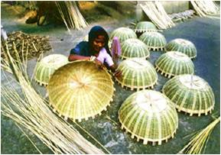
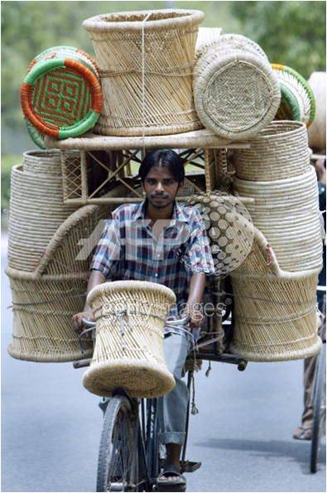
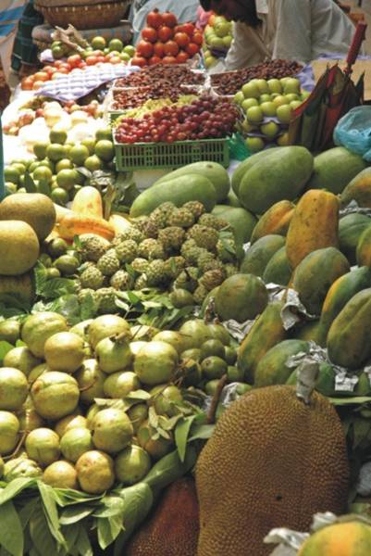
নিচের ছবিগুলো লক্ষ কর
৭
৮
৯

Slide 17
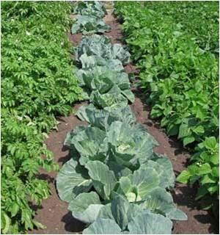
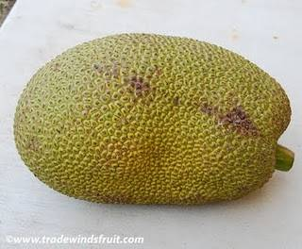
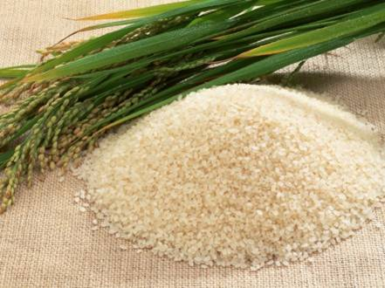
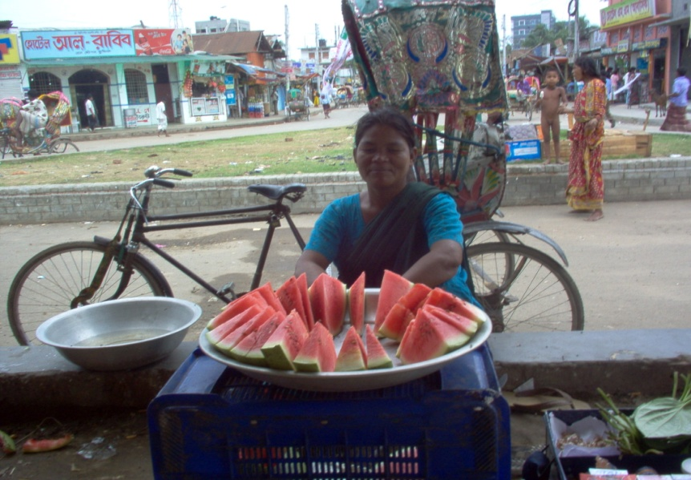
নিচের ছবিগুলো লক্ষ কর
৯
_{১০}
১১
১২

Slide 18
জোড়ায় কাজ
কৃষিজাতপণ্য ও শিল্পজাতপণ্য সমুহের তালিকা ‌উল্লেখপূর্বক খাতায় লিখ।
১০ মিনিট

Slide 19
দলগত কাজ
কৃষিজাতপণ্য ও শিল্পজাতপণ্য সমূহের বাজারজাতকরণ পদ্ধতি বর্ণনা কর।
১৫ মিনিট

Slide 20

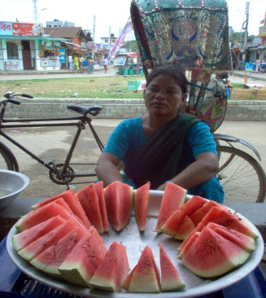
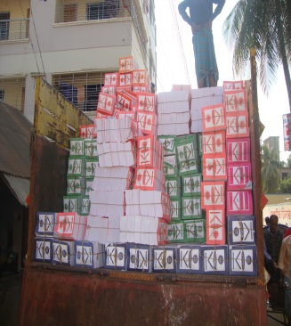
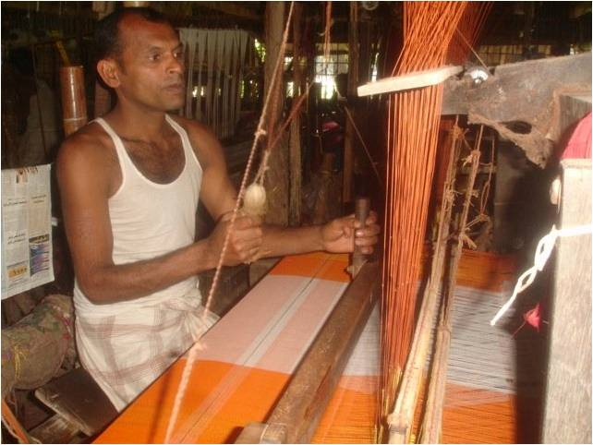
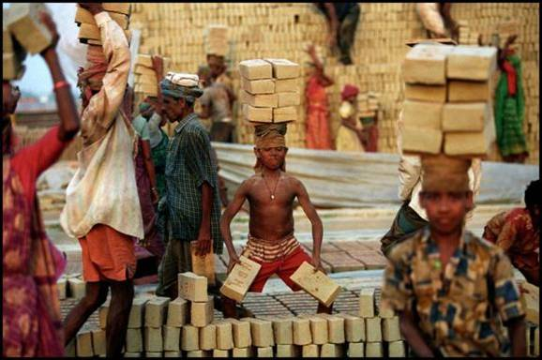
মূল্যায়ণ
৩ মিনিট
কৃষিজাত পণ্য ও শল্পজাত পণ্য বাজারজাতকরণ বন্টন প্রক্রিয়া কী?
বাজারজাতকরণের দু’টি কৃষিজাত পণ্যের নাম বল।
বাজারজাতকরণের দু’টি শিল্পজাত পণ্যের নাম বল।
চিত্র দেখে বলো শিল্পজাত ও কৃষিজাত পণ্য কোনটি?

Slide 21
বাড়ির কাজ
২ মিনিট
বাংলাদেশের কৃষিজাত পণ্য ও শিল্পজাত পণ্য পৃথক করে তালিকা আকারে লিখে আনবে।

Slide 22
ধন্যবাদ

